Slide 1
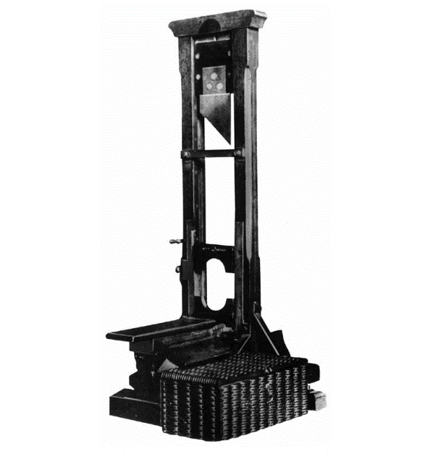
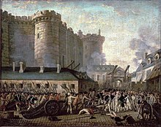
Velká francouzská revoluce a její příčiny
Občanská revoluce konce 18. století, která ovlivnila celou Evropu a změnila myšlení lidí

Slide 2
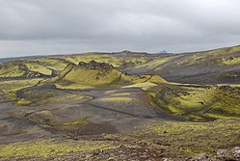
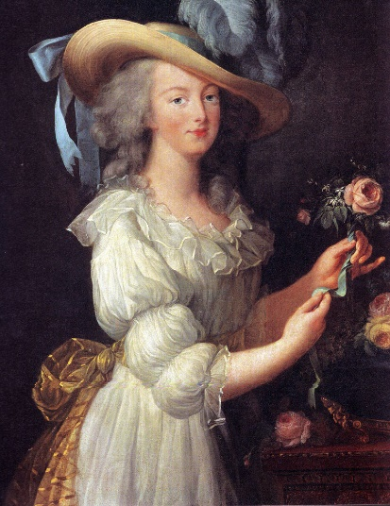
Příčiny revoluce:
Absolutismus
Majetkové rozdíly mezi vyšší a nižší šlechtou, šlechta neplatí daně
Velké majetky církve (hlavně vyšších duchovních) – také neplatí daně
Třetí stav - měšťané, obchodníci, řemeslníci, inteligence) – daně platí
Rolníci – daně státu, robota, desátek církvi, dávky vrchnosti
Hospodářské problémy (prohrané války, nákladný život dvora – Marie Antoinetta + Ludvík XVI.) – velké zadlužení Francie
Sopka Laki na Islandu

Slide 3
Jak mohla sopka na Islandu ovlivnit Evropu a vést ve Francii až k revoluci?

Slide 4
Sopka Laki na Islandu a její výbuch
Výbuch islandské sopky Laki v roce 1783 byl tak silný, že na mnoho let změnil klima na celé Zemi. Nad Evropu poslal zvláštní žlutohnědou suchou mlhu. Po celém kontinentu zemřely desetitisíce lidí.
Dramatické následky této erupce přitom způsobily zmatek a strádání i na našem území. Jedovaté plyny přinesly zkázu Islanďanům a otrávily ovzduší v celé Evropě. Navíc erupce dokázala změnit celosvětové klima na několik let a přinesla tuhé zimy v Evropě i Americe a sucho na africkém kontinentu.
Následné utrpení obyvatel v Evropě spojené s několikaletou neúrodou vyústilo v občanské nepokoje v řadě států a tím pomohlo zažehnout Velkou francouzskou revoluci.

Slide 5
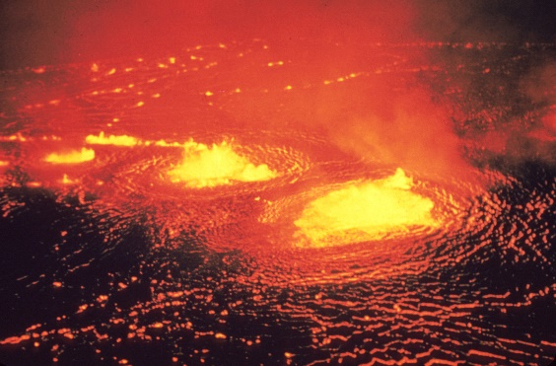
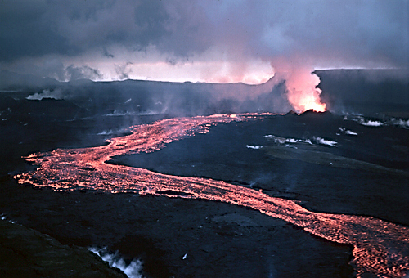
Popis výbuchu:
Vše začalo sérií zemětřesení na Islandu. Deset mohutných explozí vytvořilo více jak stovku kráterů, které chrlily prach a lávu v řetězci 25 km po dlouhých osm měsíců. Postupně láva zalila plochu 600 km čtverečných. Kromě lávy se ale valily tuny kyseliny sírové a množství jedovatých plynů. Tyto látky zahubily na ostrově až 25% obyvatel, 80% ovcí, 50% dobytka a koní. Spolu s lávou se ve vzduchu ocitlo velké množství popela. Vzdušné proudy ho vynesly až do výše 15 km a roznesly po celé planetě. Island a severní polokouli doslova zastínil. Tak se rok 1783 stal pro Evropu rokem bez léta. Následovala tuhá zima a po ní další chladné léto. Neúroda zasáhla téměř celou Evropu.

Slide 6
R. 1784 milčický rychtář František Vavák napsal ve svých pamětech:
„Okolo svatého Prokopa (4. července) a zvláště v den svátku byla drsná zima, foukal tak studený vítr, až zábly ruce. Na pouť do Chotouně šly ženy v kožichách. V červenci začaly v okolí žně, ale tak neobyčejné, že je nikdo nepamatuje. Některý den byla taková zima, že se ani ženci při práci nezahřáli.“

Slide 7
Úkol pro vás☺ Máš na výběr ze dvou zadání:
1. Představ si, že by sopka Laki stejně masivně vybuchla v současnosti. Zkus napsat zamyšlení o tom, co by to v dnešní době asi způsobilo, jaké by byly důsledky. Ovlivnilo by to i nás v České republice? Jak by asi reagovali politici? Pomáhali by si jednotlivé země? Co by se změnilo v našich životech? …
2. Podobný zásah přírody do našich životů zažíváme dnes s pandemií koronaviru. Napiš zamyšlení o tom, jak se asi po pandemii změní naše společnost, koho tato situace asi zasáhne nejvíce,… Zkus předvídat, co se ještě např. může v této souvislosti stát,… Možná ti pomůže drobná diskuse s tvými rodiči či kamarády☺

